Slide 1
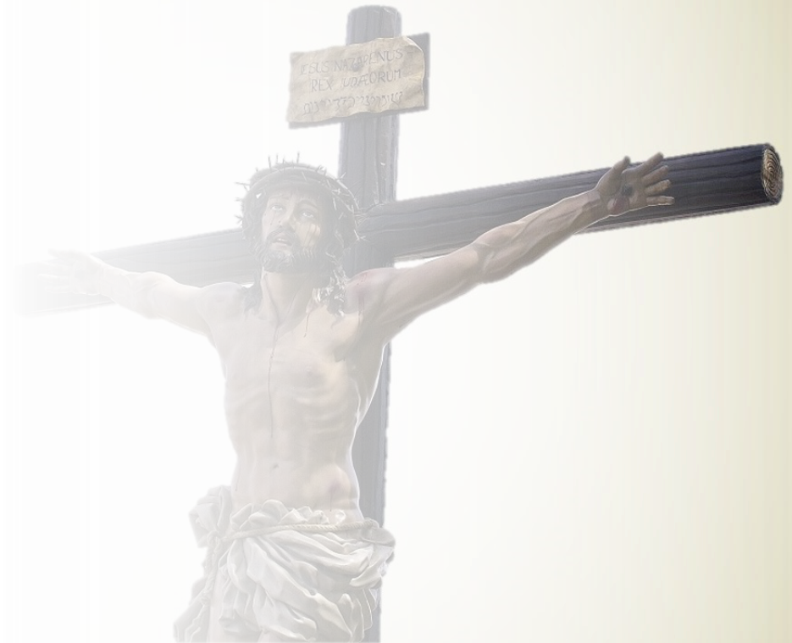
El amor de Dios
y su justicia
I Trimestre
Lección 12
AMOR Y JUSTICIA: LOS DOS MANDAMIENTOS MÁS IMPORTANTES
Pr. Enoc Ruiz Ginez

Slide 2
El amor de Dios
y su justicia
“Si alguno dice: yo amo a Dios y aborrece a su hermano, es mentiroso; porque el que no ama a su hermano, a quien ve, no puede amar a Dios a quien no ve” (1 Jn. 4: 20).
Pr. Enoc Ruiz Ginez

Slide 3
El amor de Dios
y su justicia
Un día, un juez se encontró con un dilema: un hombre culpable de robo había cometido el delito para alimentar a su familia. Si lo castigaba, aplicaría la ley; si lo perdonaba, actuaría con misericordia. Reflexionó y finalmente pagó él mismo la multa del acusado, mostrando así amor y justicia a la vez. Jesús hizo lo mismo por nosotros: no anuló la justicia divina, sino que la cumplió con amor en la cruz.
Al repasar la lección de esta semana veremos que el amor y la justicia de Dios son inseparables, por lo tanto, si amamos a Dios amaremos también la justicia
Pr. Enoc Ruiz Ginez

Slide 4
El amor de Dios
y su justicia
¿Qué debo saber?
1.
LOS DOS GRANDES MANDAMIENTOS
2.
EL AMOR DE DIOS POR LA JUSTICIA
3.
EL AMOR HACIA EL PRÓJIMO
Pr. Enoc Ruiz Ginez

Slide 5
El amor de Dios
y su justicia
¿Qué debo saber?
1.
LOS DOS GRANDES MANDAMIENTOS
Jesús resumió los diez mandamientos en dos grandes mandamientos, y dijo que “de estos dependen toda la ley y los profetas”
¿Cuáles son esos mandamientos? (ver Mat. 22: 37 - 40).
Pr. Enoc Ruiz Ginez

Slide 6
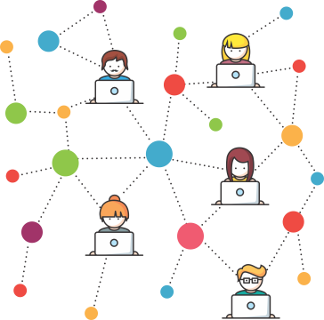
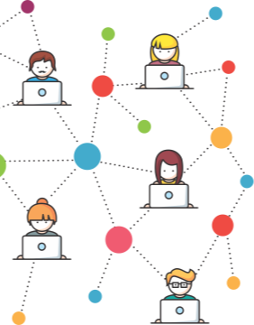
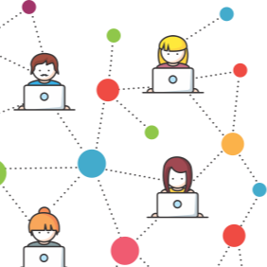
El amor de Dios
y su justicia
¿Qué debo saber?
1.
LOS DOS GRANDES MANDAMIENTOS
Mateo 19: 16 – 23, narra la historia del joven rico.
¿Qué mandamiento le faltaba obedecer para alcanzar la vida eterna?
Pr. Enoc Ruiz Ginez

Slide 7
El amor de Dios
y su justicia
¿Qué debo saber?
1.
LOS DOS GRANDES MANDAMIENTOS
Si el “amor a Dios” y el “amor al prójimo” son los dos grandes mandamientos
¿Cuáles serán los dos pecados más grandes?
Pr. Enoc Ruiz Ginez

Slide 8
El amor de Dios
y su justicia
¿Qué debo saber?
1.
LOS DOS GRANDES MANDAMIENTOS
La ‘Idolatría’ (Sal 135: 13 - 19) y ‘la injusticia’ (Zac. 7: 9 - 12), son los dos pecados más grandes. En ambos casos hay ausencia del amor.
¿Qué nos enseña el Señor sobre el amor? (1 Jn 4: 20).
Pr. Enoc Ruiz Ginez

Slide 9
El amor de Dios
y su justicia
¿Qué debo saber?
2.
EL AMOR DE DIOS POR LA JUSTICIA
Dios, es un Dios de amor “el ama la justicia y el derecho” (Sal 33: 5), pero es “aborrecedor del latrocinio/fraude” (Isa. 61: 8).
¿Qué razones tiene Dios para aborrecer la injusticia?
Pr. Enoc Ruiz Ginez

Slide 10
El amor de Dios
y su justicia
¿Qué debo saber?
2.
EL AMOR DE DIOS POR LA JUSTICIA
El salmo 82, muestra que Dios no tolera la injusticia “¿Hasta cuándo juzgarán ustedes injustamente? (v. 2), y pide “defended al débil y al huérfano, haced justicia al huérfano…” (ver v. 3, 4).
Pr. Enoc Ruiz Ginez

Slide 11
El amor de Dios
y su justicia
¿Qué debo saber?
2.
EL AMOR DE DIOS POR LA JUSTICIA
El profeta Isaías también exhortó a obrar con justicia (Isa. 1: 17). Y advirtió que Dios castigará a los que practican la injusticia (10: 1, 2 ver Tam Jer. 22, 13, 15, 16).
¿Que exige Dios de aquellos que pretenden amarlo? (ver Miq. 6: 8).
¿Para Jesús que es lo más importante? (Mat. 23: 23).
Pr. Enoc Ruiz Ginez

Slide 12
El amor de Dios
y su justicia
¿Qué debo saber?
2.
EL AMOR DE DIOS POR LA JUSTICIA
El salmo 82, muestra que Dios no tolera la injusticia “¿Hasta cuándo juzgarán ustedes injustamente? (v. 2), y pide “defended al débil y al huérfano, haced justicia al huérfano…” (ver v. 3, 4).
Pr. Enoc Ruiz Ginez

Slide 13
El amor de Dios
y su justicia
¿Qué debo saber?
3.
EL AMOR HACIA EL PRÓJIMO
Después que Jesús declaró cuales son los dos mandamientos más importantes un intérprete de la ley preguntó ¿y quién es mi prójimo? (Lc. 10: 29).
¿Cómo respondió Jesús esta pregunta?
Pr. Enoc Ruiz Ginez

Slide 14
El amor de Dios
y su justicia
¿Qué debo saber?
3.
EL AMOR HACIA EL PRÓJIMO
La parábola del buen samaritano nos muestra que nuestro prójimo es toda persona a quien podamos servir, sin importar su origen ni clase social.
¿Qué lecciones podemos extraer del sacerdote y el levita?
Pr. Enoc Ruiz Ginez

Slide 15
El amor de Dios
y su justicia
¿Qué debo saber?
3.
EL AMOR HACIA EL PRÓJIMO
Jesús es la personificación del buen samaritano. Él se identifico con el pecador y nos libró de la muerte a través de su sacrificio.
Jesús no vino a hablar de justicia, sino que él vino a traerla (Ver Luc. 4: 16 - 21).
Pr. Enoc Ruiz Ginez

Slide 16
El amor de Dios
y su justicia
¿Qué debo sentir?
El amor al dinero, Condujo al joven rico a rechazar la invitación de Jesús. ¿Qué cosas podrían llevarnos a nosotros a la ruina eterna?
¿Es posible amar y no ser justo a la vez?
¿Cómo podemos explicar que el amor y la justicia son inseparables?
Pr. Enoc Ruiz Ginez

Slide 17
El amor de Dios
y su justicia
¿Qué debo hacer?
ALABA a Dios sin importar las situaciones.
COMPARTE con otros lo que has aprendido de la lección de esta semana.
NO DEJES de fortalecer el hábito de leer cada día tu Biblia y tu lección.
Pr. Enoc Ruiz Ginez

